Slide 1

Skynet
Inteligência Artificial para analise de crédito

Slide 2
Escopo do Projeto
Desenvolver um algoritmo para analise de concessão de crédito para o cliente Wtec Suprimentos.

Slide 3
Desafio
Atualmente a empresa não tem um processo estabelecido para segmentar os clientes que impede os especialistas atuarem de forma efetiva nos processos de concessão de crédito.
Não utiliza as informações de forma adequada para conduzir as campanhas de marketing e alavancar os negócios.

Slide 4
Proposta
Através da Skynet, a Wtec Suprimentos poderá segmentar e classificar cada novo pedido de crédito através de algoritmo baseado em IA ajudando a equipe marketing a realizar campanhas.

Slide 5
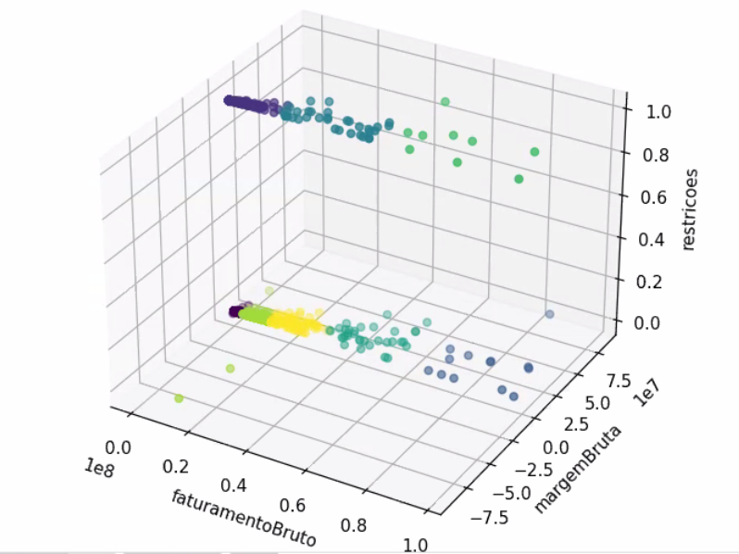
Processo
1
Segmentação dos Clientes
Foram utilizadas técnicas para criar agrupamentos de clientes por características relevantes:
Os atributos selecionados são "dados cadastrais", de forma a permitir a classificação de clientes atuais e novos.
# Etapas realizadas:
1- Limpeza dos dados, normalização e escolha de características relevantes;
2- Filtragem dos dados disponibilizados (Faturamento Bruto >= R$ 1.000,00 e <= R$100.000.000,00 mensais);
3- Testes de 2 a 20 clusters com KMeans, sendo que a melhor separação foi de 8 clusters (considerando Elbow, Silhouette);
4- Um novo arquivo csv foi gerado para utilização no treinamento do classificador;

Slide 6
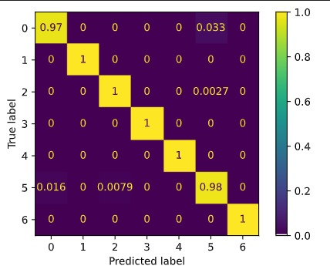
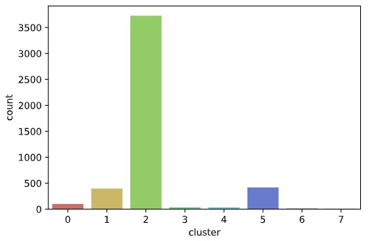
Processo
2
Classificação de Clientes
Utilizamos o mecanismos de testes a partir dos clientes já conhecidos onde chegamos a uma performance de classificação superior a 99%.
Teste do Classificador utilizando dados Reais
Buscamos um arquivo da CVM, com dados de resultado de empresas abertas do ano de 2016.
A partir destes dados, efetuamos a preparação para aplicação do modelo, normalizando o faturamento e margem para período mensal.
Como um modelo de classificação trabalha com situações previamente conhecidas, eliminamos empresas com faturamento acima dos conhecidos através da divisão por uma constante aleatória.

Slide 7
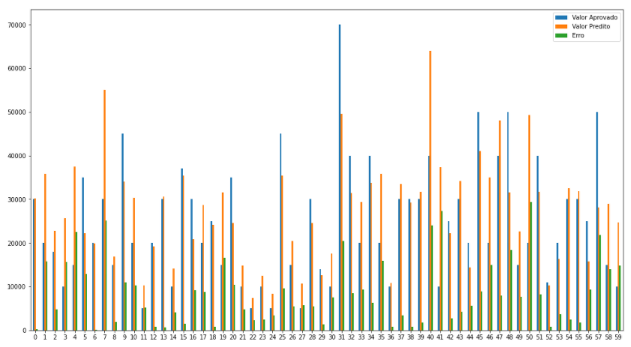
Processo
3
Apoio e sugestão para os analistas
Mantivemos exclusivamente dados cadastrais para viabilizar o processo para novos clientes. Com a utilização de técnicas de limpeza e seleção de dados, criamos um modelo capaz de sugerir valores de crédito para solicitações abaixo de R$100.000,00, o que representa 74% da base de clientes.
# Melhor regresor para este caso: Random Forest
# Regressor Random Forest. Mean Squared Error: 213,057,997.51. Mean absolute percentage error: 6.25. Mean Error 10,892.36

Slide 8
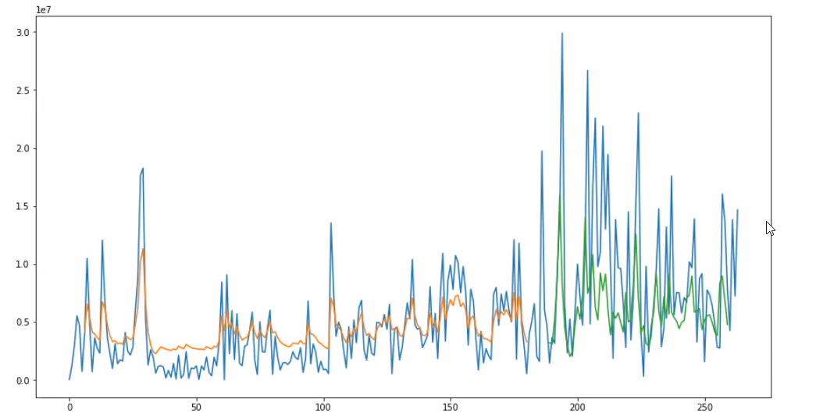
Processo
4
Forecast de concessão de crédito
O crédito concedido nos últimos 7 dias é utilizado como base para estimar o forecast de concessão de crédito nos próximos dois dias.
Foram utilizadas redes neurais baseadas em LSTM para capturar tendencias de curto prazo

Slide 9
Benefícios esperados
Redução do Lead time da esteira de aprovação de crédito, pois os analistas trabalharão propostas dos segmentos que melhor conhecem e terão o apoio da AI sugerindo um valor de crédito a ser concedido.
Iniciar uma trilha de utilização de dados para melhoria de processos e tomada de decisão
Facilitar planejamento financeiro utilizando o forecast de concessão de crédito

Slide 10
Evolução do projeto
Curadoria
Aprovação automática de crédito
Forecast a longo prazo

